Slide 1
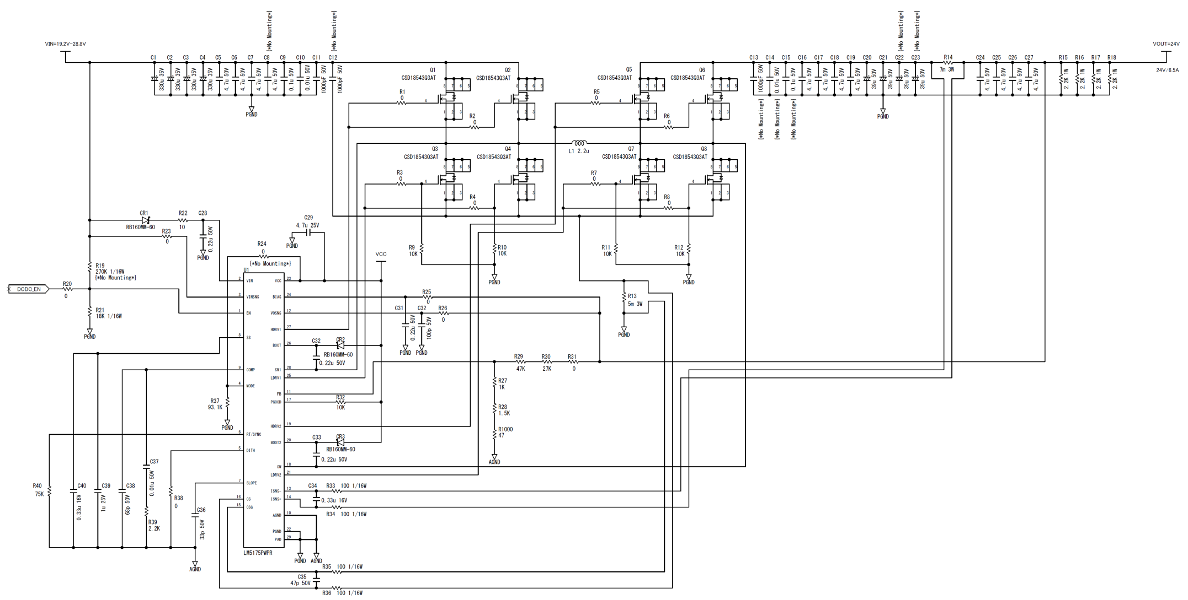
LM5175PWP
Schematic
・Input voltage ： 19.2V～28.8V
・Output voltage：24.0V / 6.5A

